Slide 1
Il CV Résumé glossato

Slide 2
Inserire una foto recente, meglio se in primo piano.
La foto è la prima opportunità, per chi legge il tuo curriculum vitae, di entrare in contatto con il candidato.
Inserire il nome e cognome.
L’indicazione della professione è facoltativa.
Notes:
Per gli insegnanti
Segnalare ai ragazzi che, se non hanno la foto, è bene che se la procurino: chi cerca un candidato o una candidata non seleziona certo la persona in base alla bellezza, ma considera la foto un elemento informativo in più.
Inoltre, meglio rassicurarli che è un po’ presto definire qual è la loro professione: più in là nella loro carriera lavorativa potranno inserire: Social Media Manager, Biologa, Infermiere o Addetto ai Call Center.
Comunque, quando sarà il momento e dovranno compilare un curriculum, non importerà se avranno svolto lavori di diversa natura oppure se saranno alla ricerca della loro prima occupazione. Questo tipo di curriculum servirà loro per fotografare solo quello che potranno fare – in quel momento - per l’azienda a cui si proporranno.

Slide 3
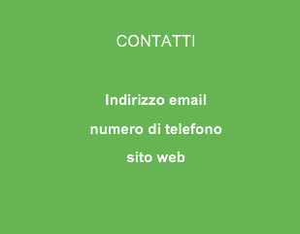
Inserire con precisione tutte le informazioni utili per essere contattati.
ATTENZIONE:
i numeri di telefono devono essere corretti e l’indirizzo di posta aggiornato.
Si possono inserire i profili social.
Sono molto utili per raccontare in modo spontaneo chi si è e cosa si può fare.
Notes:
Per gli insegnanti
Spiegare ai ragazzi che è meglio segnalare solo i profili social utili per il profilo professionale a cui aspirano e comunque solo se ne hanno verificato prima i contenuti.

Slide 4
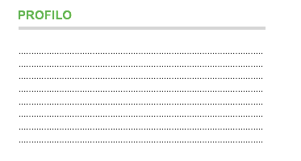
Questa è una parte più narrativa, dove si può parlare di sé e presentarsi. Inserire una presentazione semplice, breve, sincera:
chi sei?
cosa fai?
che cosa stai cercando e che cosa offri,?
spiega che cosa ti spinge a contattare l’azienda o l’organizzazione che si occupa di selezione.
Notes:
Per gli insegnanti
Occorre spiegare ai ragazzi che in questo campo è importante scrivere una breve presentazione di sé.
Se la si lascia solo nella email di accompagnamento al curriculum - che potrebbe essere il solo a essere salvato in una banca dati - si rischia che la parte in cui ci si racconta si perda del tutto.
Soprattutto se si è alla ricerca della prima occupazione è questa la sezione che è meglio curare in modo particolare perché, se non si hanno esperienze professionali e se si è appena finito di studiare, è qui che si riesce ad agganciare l’attenzione di chi legge il curriculum.

Slide 5
Un esempio
OCCUPAZIONE DESIDERATA
Tirocinio presso…
TITOLO DI STUDIO
Maturità scientifica
DICHIARAZIONI PERSONALI
Sono una giovane neo diplomata. Questo significa che ho studiato e posseggo un buon bagaglio di conoscenze teoriche.
La pratica invece è tutta da costruire ed è per questo che mi candido come vostra possibile tirocinante.
Quando ho iniziato a studiare non sapevo con certezza cosa avrei voluto fare, oggi sono sicura di dare il meglio in compiti che richiedono precisione e cura del dettaglio, i numeri sono degli amici e non ho problemi a studiare quello che non conosco, imparo in fretta e trovo stimolante poter risolvere problemi.
A detta degli altri posseggo anche buone competenze relazionali e collaborative: ho imparato a scuola e grazie all'attività sportiva il valore del gioco di squadra.

Slide 6
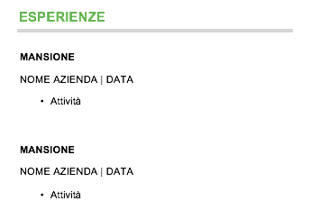
Illustrare le esperienze lavorative.
Cominciare dalla più recente e poi a ritroso.
Definire la mansione
specificare il nome dell’azienda (aggiungere link al sito, se possibile)
indicare il periodo in cui si è lavorato
Elencare le principali attività e responsabilità relative alla mansione
Notes:
Per gli insegnanti
In questa sezione si può specificare che mentre si stava studiando si ha avuto esperienza come barista o baby sitter o che si è organizzato l’Open Day della propria scuola oppure che si sono svolto attività di volontariato presso il canile comunale.
Se si è svolto un tirocinio, questo è il posto in cui descriverlo.
Esempio da seguire

Slide 7
Un esempio
Operatore Call Center
Telecomunicazioni Integrate srl, Nov. 2015 - maggio 2016
contatto telefonico con clienti
addetto alle chiamate in entrata
risoluzione problemi tecnici.

Slide 8
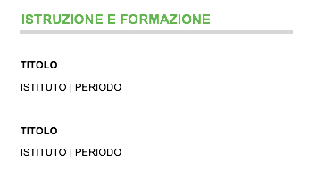
In questa sezione è possibile parlare della propria formazione.
Se si è all’inizio della carriera, si possono elencare tutti i titoli di studio già conseguiti.
Notes:
Per gli insegnanti
Spiegare ai ragazzi che qui occorre inserire le principali materie studiate e le competenze professionali acquisite in ciascun percorso di studio o formazione, ma che
questo tipo di curriculum consente di evidenziare solo quello che può essere utile al ruolo per cui ti candidi.
Ricordare ai ragazzi che, quando descrivono una qualifica ottenuta, è meglio estendere gli acronimi in modo da essere più chiari possibile: ad esempio Patente Europea del Computer (ECDL).

Slide 9
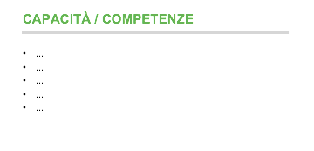
Si possono descrivere le capacità e le competenze, professionali e personali, che possono dare un valore aggiunto alla candidatura.
IMPORTANTE:
Chiarire sempre come si è acquisita una competenza: attraverso la formazione, il lavoro, il volontariato, le attività del tempo libero o altro….
Notes:
Per gli insegnanti
Spiegare ai ragazzi che qui devono Inserire in concreto che cosa sanno fare loro che potrebbe essere utile a un eventuale datore di lavoro. Occorre essere brevi e scegliere solo le competenze che li distinguono e che sono rilevanti per la posizione a cui si stanno candidando.
Se sono in cerca di prima occupazione, devono puntare sulla descrizione della loro competenza più importante. Ad esempio, se a scuola facevano il rappresentante di classe e partecipavano alle riunioni di istituto, possono mettere in risalto che hanno una buona capacità di parlare in pubblico e di negoziare tra posizioni diverse.

Slide 10
Inserire in questa sezione un brevissimo elenco delle lingue che si conoscono.
Indicare il livello di conoscenza secondo il Quadro comune di Riferimento
Notes:
Per gli insegnanti
Qui è bene spiegare ai ragazzi che nel corso degli anni di scuola hanno studiato almeno un paio di lingue straniere, ma che certo è difficile descrivere qual è il proprio livello di conoscenza. Per ogni lingua, occorre chiedersi se la si parla con fluidità oppure se la si usa correttamente per iscritto oppure se si sarebbe in grado di usarla in un ambito lavorativo.
Per rendere più facile questa descrizione, sul sito di Europass c’è una griglia di autovalutazione che aiuta a capire a che livello si sa usare una lingua straniera dal punto di vista della comprensione (ascolto), del parlato (uso durante una conversazione) e dello scritto. p://europass.cedefop.europa.eu/sites/default/files/cefr-it.pdf
Anche se nel Résumé non è richiesto un livello di dettaglio così profondo, potrebbero comunque usare la griglia come punto di riferimento.
Nella slide successiva, la griglia.

